Slide 2
Biodigestor orgánico
Luz, Sergio, Ramsés y Camila Prof. Cintia basaldella
Prof. Dacio Maggioncalda
Proyecto:

Slide 3
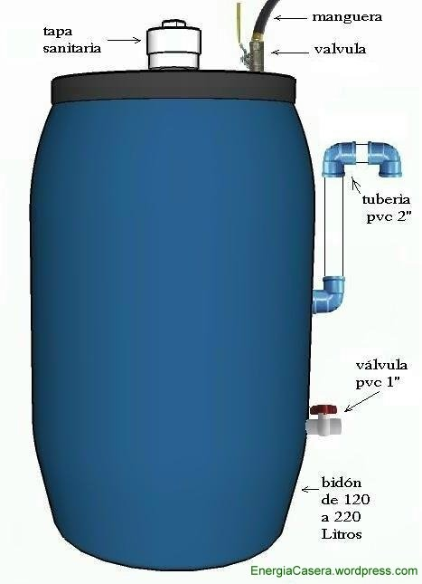
Bio gas : se utiliza basura orgánica para generar bioetanol que se utiliza como combustible,se extrae por ej del estiércol de vaca, se deposita en un relleno sanatorio se hacen varias capas, se deja depositado durante tres semanas para posteriormente utilizarlo
Derivado de la biomasa se utiliza como combustible en los motores de nafta. Constituye una herramienta para agregar valor a la producción primaria, generar empleo y desarrollo de la ruralidad

Slide 7
Contacto

